Slide 1
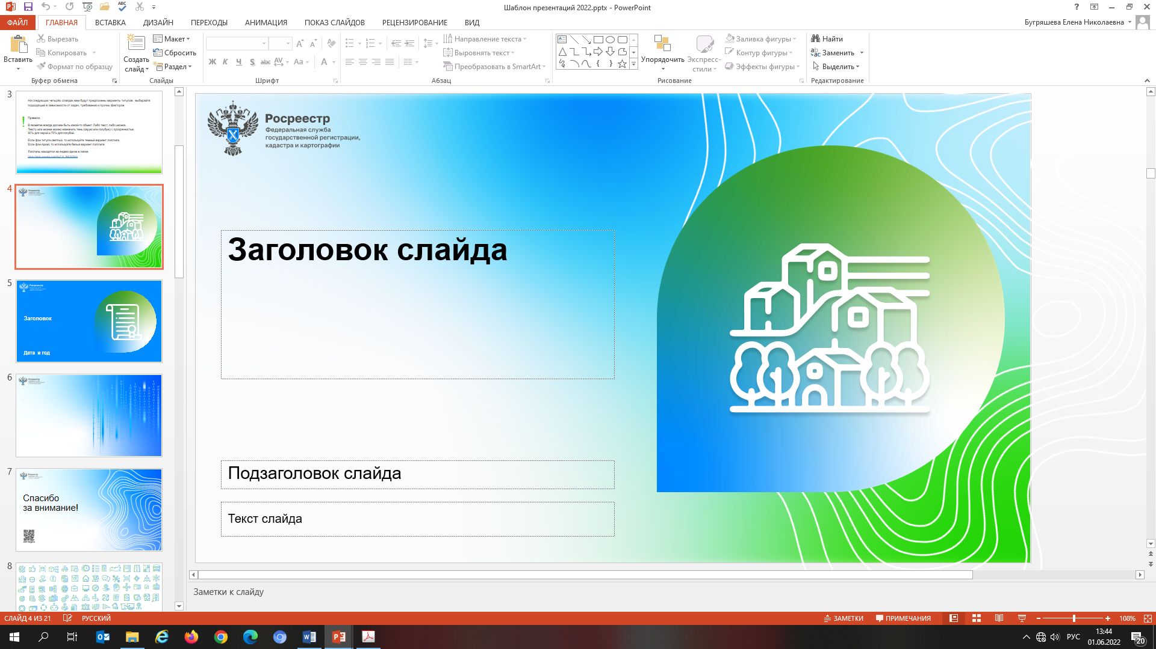

Задачи по снижению количества решений о приостановлении учетно-регистрационных действий
Управление Федеральной службы
государственной регистрации,
кадастра и картографии
по Ленинградской области
Надежда Николаевна Бердникова
Начальник отдела регистрации зу и окс Управления Федеральной службы государственной регистрации, кадастра картографии по Ленинградской области
Декабрь, 2022 год

Slide 2




НОВАЯ ЦЕЛЕВАЯ МОДЕЛЬ ДО 2025 ГОДА
Распоряжением Правительства РФ от 29.04.2021 № 1139-р
внесены изменения в распоряжение Правительства РФ от 31.01.2017 № 147-р «О целевых моделях упрощения процедур ведения бизнеса и повышения инвестиционной привлекательности субъектов Российской Федерации»

Slide 3
ТЕКУЩИЕ ЗНАЧЕНИЯ ПОКАЗАТЕЛЕЙ НА 01.12.2022
Фактор (этап) реализации |  | Необходимые меры для повышения эффективности прохождения этапов | Показатели, характеризующие степень достижения результата | Целевое значение показателей
 |  |  |  | 1 января 2022 г. | 1 января 2023 г. | 1 января 2024 г. | 1 января 2025 г.
 | Профессионализм участников кадастрового учета и (или) регистрации прав | проведение анализа причин приостановлений в осуществлении государственного кадастрового учета, в том числе в целях выявления типичных ошибок кадастровых инженеров, а также в целях осуществления контроля за деятельностью органов регистрации прав в части правомерности принятия решений о приостановлении в осуществлении государственного кадастрового учета; снижение количества приостановлений в осуществлении государственного кадастрового учета за счет повышения уровня профессиональных знаний кадастровых инженеров; обеспечение деятельности апелляционной комиссии по рассмотрению заявлений об обжаловании решений о приостановлении государственного кадастрового учета; осуществление мониторинга деятельности кадастровых инженеров (наличие рейтингов, проведение анализа качества деятельности); организация взаимодействия с саморегулируемыми организациями кадастровых инженеров, в том числе создание электронной площадки в целях проведения круглых столов (разъяснительной работы); проведение семинаров (круглых столов) с кадастровыми инженерами, осуществляющими деятельность на территории субъекта Российской Федерации; снижение количества приостановлений в осуществлении государственной регистрации прав; проведение анализа причин приостановлений в осуществлении государственной регистрации прав, в том числе в целях выявления типичных ошибок заявителей, а также в целях осуществления контроля за деятельностью органов регистрации прав в части правомерности принятия решений о приостановлении в осуществлении государственной регистрации прав | 3.2.1. доля заявлений о постановке на государственный кадастровый учет, в том числе с одновременной регистрацией прав, рассмотрение которых приостановлено государственным регистратором прав по основаниям, указанным в статье 26 Федерального закона "О государственной регистрации недвижимости", в общем количестве таких заявлений, процентов | 5 | 5 | 4 | 3
 |  |  | 3.2.2. доля заявлений о государственной регистрации прав, рассмотрение которых приостановлено государственным регистратором прав по основаниям, указанным в статье 26 Федерального закона "О государственной регистрации недвижимости", в общем количестве поданных заявлений о государственной регистрации прав, процентов | 2 | 2 | 1,5 | 1,0
Текущее значение
13,6%
Текущее значение
4,5%

Slide 4
Текущие значения показателей по доле приостановлений по обращениям, поступающих от ОМС за период с 01.01.2022 по 01.12.2021
По заявлениям о государственной регистрации прав - 4,5% при целевом показателе 2% ;
По заявлениям о государственном кадастровом учете и «единой процедуре»– 13,6%, при целевом показателе 5%;

Slide 5
Предлагаемый порядок взаимодействия Росреестра и ОМС по достижению целевых показателей
В целях достижения на территории Ленинградкой области целевых показателей, установленных Распоряжением Правительства РФ от 31.01.2017 №147-р, предлагаем следующий порядок действий.
ОМС направить в Росреестр информацию о назначении ответственных лиц за направление документов в Росреестр в электронном виде от каждого органа местного самоуправления.
2. После поступления в Управление заявления и документов по органов местного самоуправления Ленинградской области по государственному кадастровому учету и (или) государственной регистрации прав государственными регистраторами проводится правовая экспертиза в соответствии с ч.1 ст. 29 Закона о регистрации.
3. При выявлении причин, препятствующих осуществлению учетно-регистрационных действий и являющихся основанием для принятия решения о приостановлении в соответствии со ст. 26 Закона о регистрации, государственным регистратором данная информация доводится до ответственного лица ОМС, представившего заявление, с указанием срока, в течение которого необходимо устранить замечания. Информация может доводиться как в устной форме (по телефону), так и путем направления проекта решения о приостановлении на адрес электронной почты, указанный в заявлении.
4. В случае невозможности в указанный регистратором срок устранить причины, препятствующие принятию государственным регистратором положительного решения, представитель органа государственной власти или органа местного самоуправления подает заявление о приостановлении учетно-регистрационных действий по ст. 30 Закона о регистрации (срок приостановления до 6 месяцев), в случае если недостатки являются неустранимыми и требуют значительного времени для устранения причин, препятствующих принятию положительного решения-заявление о прекращении учетно-регистрационных действий.
5. Государственный регистратор прав Управления при подготовке уведомлений о приостановлении по ст. 30 (на 6 месяцев по личному заявлению) либо о прекращении УРД обязуется в полном объеме излагать причины, препятствующие принятию положительного решения по документам

Slide 6




Ошибки ОМСУ при подаче документов
Не верно выбран тип заявления
С заявлением о государственном кадастровом учете и (или) государственной регистрации прав обратилось ненадлежащее лицо
Не представлены правоустанавливающие документы и (или) технический план, акт обследования
Объект не является объектом недвижимого имущества
Объект не является бесхозяйным объектом
Не представлен технический план, на основании которого выдано РНВ
Не указаны все земельные участки на которых расположен объект капитального строительства
Пересечение границ земельных участков с границами иных земельных участков
Нарушен порядок утверждения схемы расположения ЗУ на КПТ
Не представлено согласование с комитетом по природным ресурсам

Slide 7

Типовые ошибки. Не верно выбран тип заявления
КУВД-001/2022-54892392 (Выборгский район)
Представлены:
заявление о постановке на государственный кадастровый учет объекта недвижимости без одновременной государственной регистрации прав
выписка из реестра муниципальной собственности
технический план, подготовленный в связи с созданием объекта
КУВД-001/2022-54517432 (Выборгский район)
Представлены:
заявление о постановке на государственный кадастровый учет объекта недвижимости без одновременной государственной регистрации прав
технический план, подготовленный в связи с созданием объекта. В составе технического плана имеется выписка из реестра муниципальной собственности
В соответствии с ч.3 ст.14 Закона №218-ФЗ) необходимо представить заявление о постановке на
государственный кадастровый учет и государственной регистрации прав в связи с созданием
(образованием) объекта недвижимости

Slide 8
Типовые ошибки. Не верно выбран тип заявления
КУВД-001/2022-55211904 (Волховский район)
Представлены:
Заявление о постановке на государственный кадастровый учет и государственной регистрации прав в связи с созданием (образованием) объекта недвижимости
Технический паспорт, выданный ОТИ на ранее учтенный объект
Выписка из реестра муниципального имущества
Технический план не представлен.
Для проведения регистрационно-учетных действий необходимо представить заявление о внесении сведений о ранее учтенном объекте недвижимости (ст.69 Закон №218-ФЗ) и заявление о государственной регистрации права собственности

Slide 9
С заявлением о государственном кадастровом учете и (или) государственной регистрации прав обратилось ненадлежащее лицо (основание для приостановления п.2 ч.1 ст.26 Закона №218-ФЗ)
КУВД-001/2022-50228154, КУВД-001/2022-50232702 (Гатчинский район)
КУВД-001/2022-50574943 (Сосновоборский городской округ)
Представлены:
Заявление о снятии с государственного кадастрового учета объекта недвижимости, права на который зарегистрированы в ЕГРН
Акт осмотра
Согласно сведений ЕГРН зарегистрировано право собственности физических лиц, ипотека в силу закона
В соответствии с п.4 ч.1 ст.15 Закона №218-ФЗ с данным типом заявления может обратиться собственник здания.
Акт осмотра готовится при проведении мероприятий по выявлению правообладателей ранее учтенных объектов (п.5 ч.6 ст.69.1. Закона №218-ФЗ)

Slide 10
С заявлением о государственном кадастровом учете и (или) государственной регистрации прав обратилось ненадлежащее лицо (основание для приостановления п.2 ч.1 ст.26 Закона №218-ФЗ)
КУВД-001/2022-52295589 (Кировский район)
Представлены:
Заявление о постановке на государственный кадастровый учет и государственной регистрации прав в связи с созданием (образованием) объекта недвижимости от имени юридического лица
Технический план, подготовленный в связи с созданием вспомогательного объекта недвижимости
РНВ не выдавалось
В соответствии с п.1.2 ч.1 ст.15 Закона №218-ФЗ орган местного самоуправление может обратиться с таким типом заявления от имени юридического лица без доверенности при выдаче разрешения на ввод объекта в эксплуатацию

Slide 11
Не представлены правоустанавливающие документы и (или) технический план, акт обследования
КУВД-001/2022-44749425 (Выборгский район)
Представлены:
Заявление о снятии с государственного кадастрового учета объекта недвижимости, права на который зарегистрированы в ЕГРН
Правоустанавливающие документы на объект недвижимого имущества
ЕГРН содержит запись о праве муниципального образования
Акт обследования не представлен (п.7.4. ч.2 ст.14 Закона №218-ФЗ)
КУВД-001/2022-54742038 (Кировский район)
Представлены:
Заявление о постановке на государственный кадастровый учет и государственной регистрации прав в связи с созданием (образованием) объекта недвижимости
Технический план, подготовленный в связи с созданием сооружения
Доверенность
Правоустанавливающие документы, которые подтверждают наличие, возникновение, переход права, не представлены.
Имеются основания для приостановления в соответствии с п. 5 ч.1 ст.26 Закона №218-ФЗ

Slide 12
Объект не является объектом подлежащим регистрации прав (п.19 ч.1 ст.26 Закона №218-ФЗ)
КУВД-001/2022-21948146 (Выборгский район)
Согласно представленного технического плана : «Кадастровые работы выполнены на основании декларации об объекте недвижимости от 27.04.2022 г.; выписки из реестра муниципального имущества ,проектная, разрешительная документация, технический паспорт ОТСУТСТВУЮТ. Данное сооружения является ограждением, протяженностью 32 м: гранитные плиты, каменная кладка, верх из металлических прутьев; ширина 0.5-0.7 м, высота металлической части 3-3.5 м. Частично пересекает земельные участки, находящиеся в собственности иных лиц»
Вещь является недвижимой либо в силу своих природных свойств (абзац первый пункта 1 статьи 130 ГК РФ), либо в силу прямого указания закона, что такой объект подчинен режиму недвижимых вещей (абзац второй пункта 1 статьи 130 ГК РФ). Замощение земельного участка, не отвечающее признакам сооружения, является его частью и не может быть признано самостоятельной недвижимой вещью (пункт 1 статьи 133 ГК РФ)
Ограждение, ворота, замощение являются элементами благоустройства (улучшением) земельного участка, а не объектами недвижимого имущества.
ограждение не имеет самостоятельного хозяйственного назначения и не является отдельным объектом гражданского оборота, выполняет обслуживающую функцию по отношению к соответствующему земельному участку и находящимся на нем зданиям;
право собственности на ограждение не подлежит государственной регистрации независимо от его физических характеристик и наличия отдельных элементов, обеспечивающих прочную связь этого сооружения с соответствующим земельным участком.
(Определение Верховного Суда РФ от 19.01.2016 N 306-ЭС15-17797 по делу N А65-983/2015, Постановление Арбитражного суда Северо-Западного округа от 04.04.2022 N Ф07-2997/2022 по делу N А66-15114/2019, Постановление Арбитражного суда Московского округа от 29.03.2022 N Ф05-4807/2022 по делу N А41-6331/2019, Постановление Пленума Верховного Суда РФ от 23.06.2015 N 25 "О применении судами некоторых положений раздела I части первой Гражданского кодекса Российской Федерации")

Slide 13
Объект не является бесхозяйным объектом
Бесхозяйной является вещь, которая не имеет собственника или собственник которой неизвестен либо, если иное не предусмотрено законами, от права собственности на которую собственник отказался (ч.1 ст. 225 ГК РФ)
КУВД-001/2021-43320786 (Всеволожский район)
На основании заявления ОМСУ и технического плана было учтено в качестве бесхозяйной вещи сооружение коммунального хозяйства (трасса водовода).
Решением Арбитражного суда города Санкт-Петербурга и Ленинградской области от 11.08.2022 по делу №А56-3589 действия Управления Росреестра по ЛО по внесению в ЕГРН записи о постановке Водовода на учет как бесхозяйного имущества.
В суде было установлено, что спорный водовод построен за счет средств членов товарищества собственников жилья. Администрация знала об этих обстоятельствах, что подтверждается перепиской с заявителем, заключением договора аренды, актом выбора земельного участка для строительства.
ОМСУ было представлено заявление на объект, который не являлся бесхозяйной вещью.
КУВД-001/2022-53237801 (Всеволожский район)
Представлено заявление на учет в качестве бесхозяйного объекта недвижимости сооружения
В ЕГРН содержится запись о праве юридического лица
В представленных документах отсутствует заявление об отказе от права собственности на объект недвижимости (нарушение п.12 Приказа Минэкономразвития России от 10.12.2015 N 931 «Об установлении Порядка принятия на учет бесхозяйных недвижимых вещей»)

Slide 14
Нарушен порядок утверждения схемы расположения ЗУ на КПТ
Подготовка схемы расположения земельного участка осуществляется с учетом утвержденных документов территориального планирования, правил землепользования и застройки, проекта планировки территории, землеустроительной документации, положения об особо охраняемой природной территории, наличия зон с особыми условиями использования территорий, земельных участков общего пользования, территорий общего пользования, красных линий, местоположения границ земельных участков, местоположения зданий, сооружений (в том числе размещение которых предусмотрено государственными программами Российской Федерации, государственными программами субъекта Российской Федерации, адресными инвестиционными программами), объектов незавершенного строительства (ст.11.10 ЗК РФ)
КУВД-001/2022-12143392 (представлено 16 идентичных заявлений) (Гатчинский район)
Представлены:
Заявление о постановке на государственный кадастровый учет объекта недвижимости без одновременной государственной регистрации прав
Межевой план, подготовленный на основании постановления об утверждении схемы расположения земельного участка на кадастровом плане территории
постановление об утверждении схемы расположения земельного участка на кадастровом плане территории утверждено на основании Генерального плана и Правил землепользования и застройки муниципального образования. ПЗЗ отменены решением суда от 27.04.2021 года по делу №3а-117/2021

Slide 15
Не представлено согласование с комитетом по природным ресурсам
При образовании земельного участка из земель, находящихся в государственной собственности, схема расположения земельного участка на кадастровом плане территории подлежит согласованию с органом исполнительной власти субъекта Российской Федерации, уполномоченным в области лесных отношений.
(ст.3.5 Федерального закона от 25.10.2001 N 137-ФЗ "О введении в действие Земельного кодекса Российской Федерации")
КУВД-001/2022-56333829 (Выборгский район)
Представлены:
Заявление о постановке на государственный кадастровый учет объекта недвижимости без одновременной государственной регистрации прав
Межевой план, подготовленный на основании постановления об утверждении схемы расположения земельного участка на кадастровом плане территории
Письмо, подтверждающие согласование схемы главным лесничим Рощинского лесничества
Документы, подтверждающие полномочия главного лесничего на согласование схемы от комитета по природным ресурсам Ленинградской области, не представлены.

Slide 16

Предложения по снижению количества решений о приостановлении учетно-регистрационных действий
Повышение качества оказания государственных услуг;
Своевременное представление дополнительного пакета документов, либо заявлений о приостановлении по инициативе заявителя, прекращении учетно-регистрационных действий;
Актуализация контактных данных для связи с ОМСУ.

Slide 17
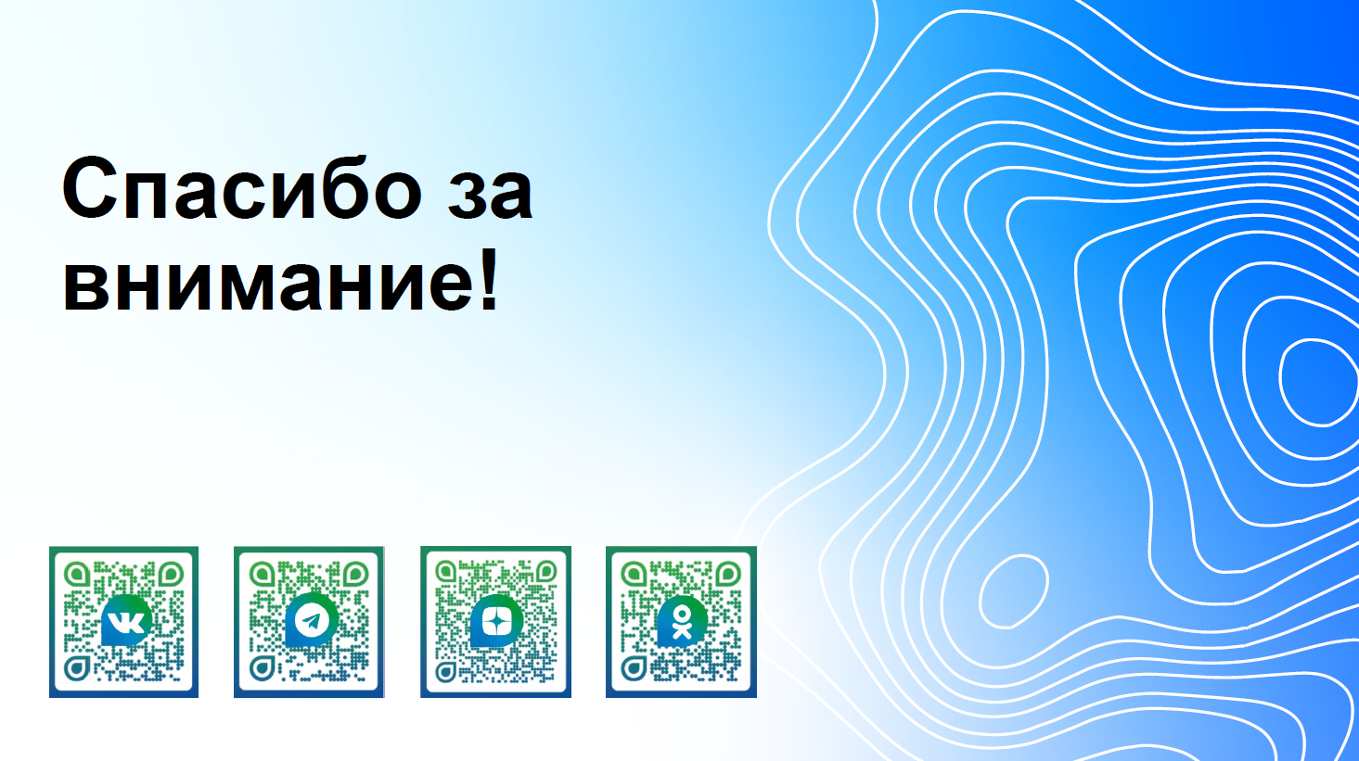
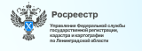
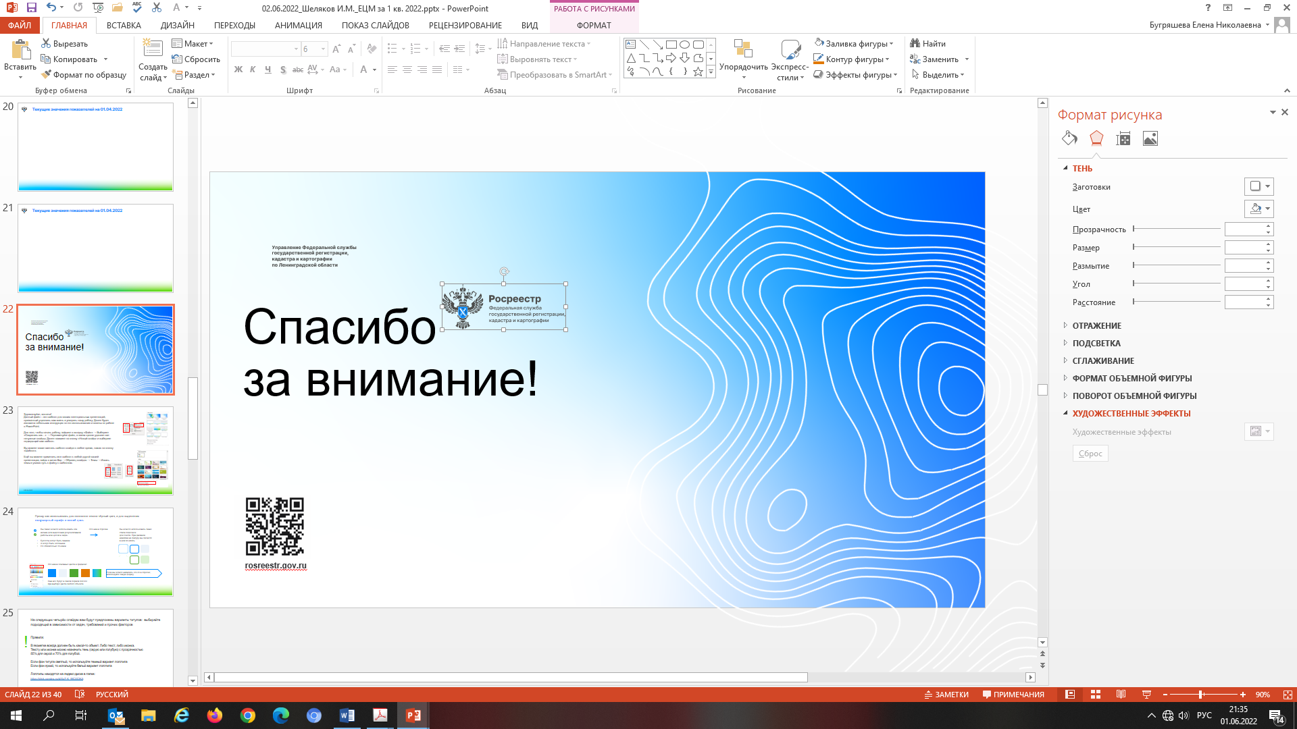
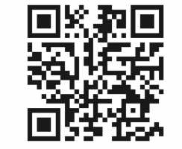
Спасибо за внимание!
Управление Федеральной службы
государственной регистрации,
кадастра и картографии
по Ленинградской области
rosreestr.gov.ru

